Slide 1
Synthèse d’image
Chapitre 03:
Cours02:
Changement de repères.

Slide 2
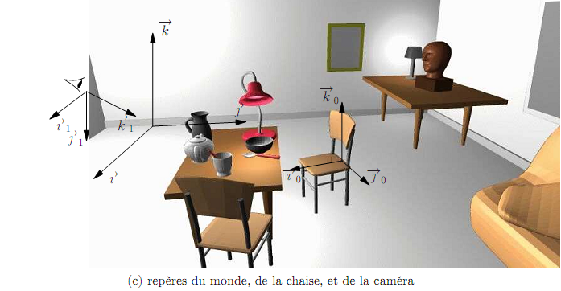
Scène et repères
Plusieurs types de repères dans une scène :
  Repère de toute la scène appelé : repère scène, monde ou global.
  Repère de chaque objet appelé : repère objet ou repère local.
  Repère de la caméra appelé : repère caméra ou observateur.

Slide 3
Positionner un objet dans une scène
Chaque objet 3D est construit et modélisé dans le repère qui lui est propre, le repère objet.
Pour positionner l’objet dans le repère du monde, nous effectuons un changement de repère.

Slide 4
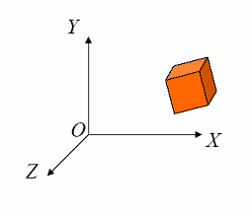
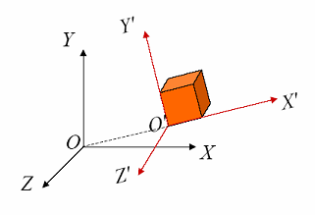
Le changement de repère
Le changement de repère s’agit d’une approche généralement adoptée par les librairies graphiques : placer un objet = placer son repère.

Slide 5

Le changement de repère
L’interprétation en transformation est différent du raisonnement en changement de repères, mais le calcul reste le même :

Slide 6
Principe
On trace (dessine) l’objet dans un repère local qui permet de le déﬁnir le plus aisément possible.
Lorsque les objets sont tracés (coordonnées données dans le repère objet), on doit calculer leurs coordonnées dans le repère globale (repère monde) de la scene.

Slide 7
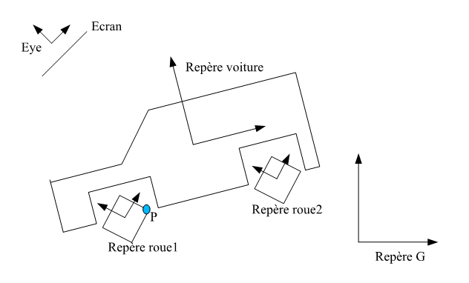
Principe

Slide 8
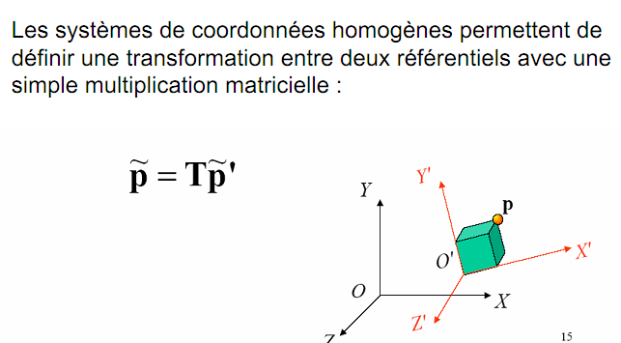
Changement de repères et coordonnées homogènes

Slide 9
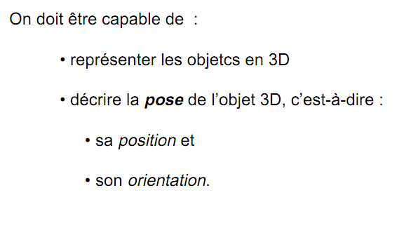
Matrice de changement de repères
Avec cette représentation :

Slide 10
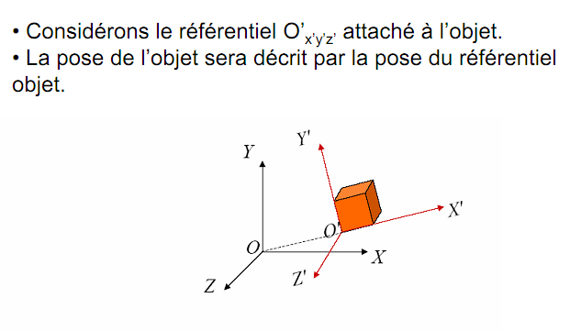
Matrice de changement de repères

Slide 11
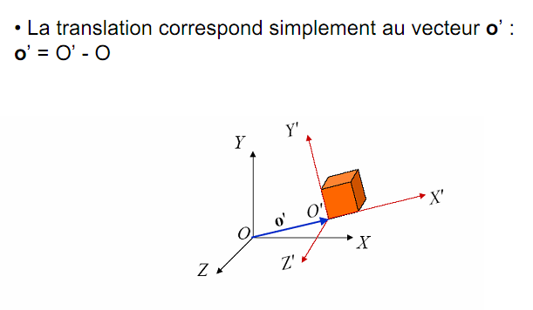
Matrice de changement de repères

Slide 12
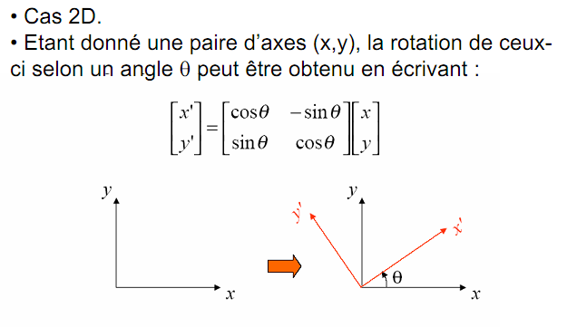
Matrice de changement de repères

Slide 13
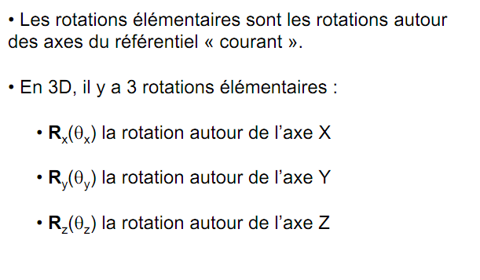
Matrice de changement de repères

Slide 14
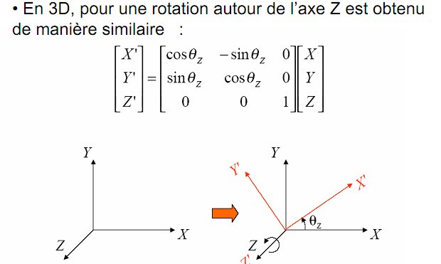
Matrice de changement de repères

Slide 15
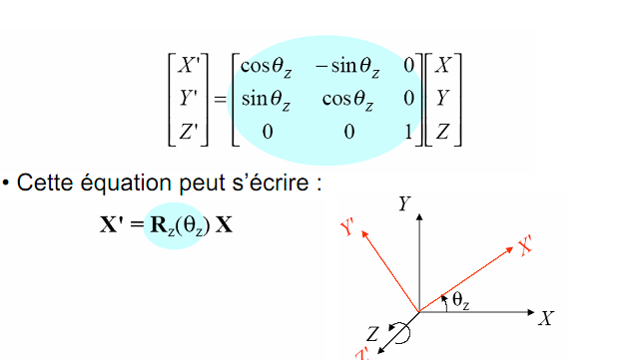
Matrice de changement de repères

Slide 16
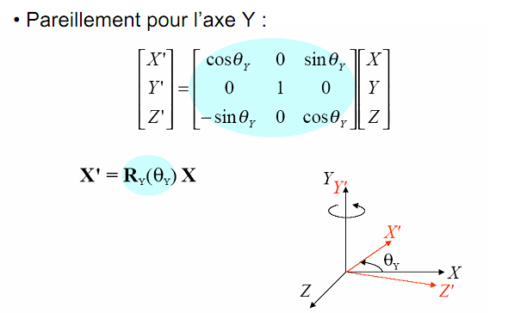
Matrice de changement de repères

Slide 17
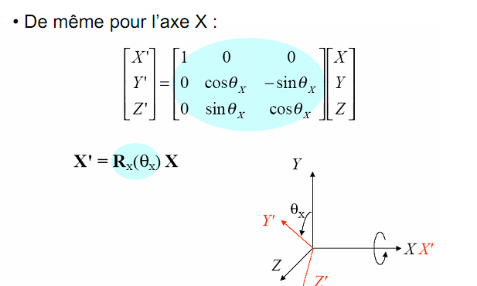
Matrice de changement de repères

Slide 18
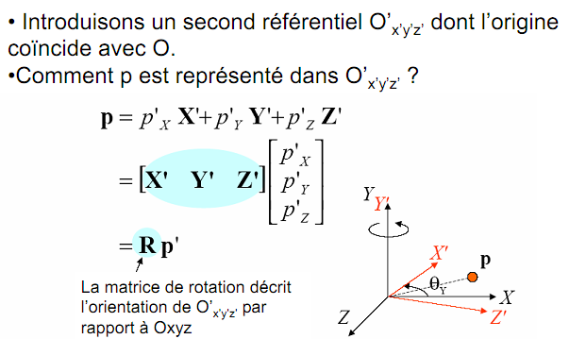
Matrice de changement de repères

Slide 19
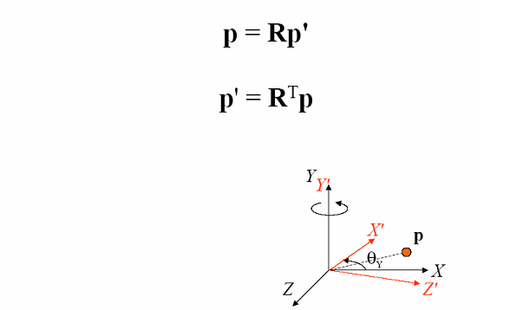
Matrice de changement de repères

Slide 20
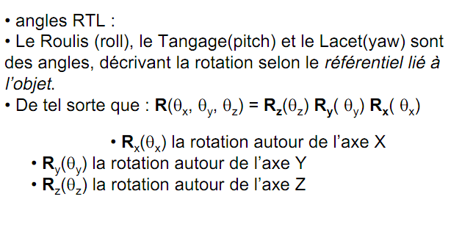
Matrice de changement de repères

Slide 21
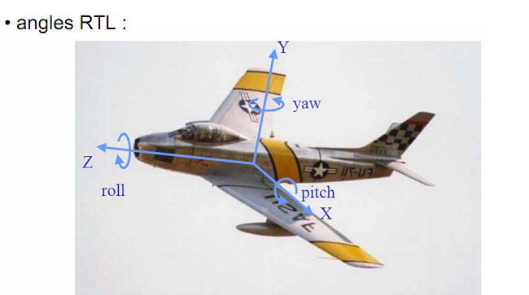
Matrice de changement de repères

Slide 22
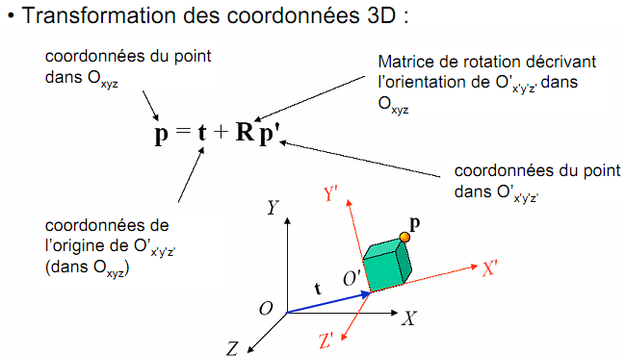
Matrice de changement de repères

Slide 23
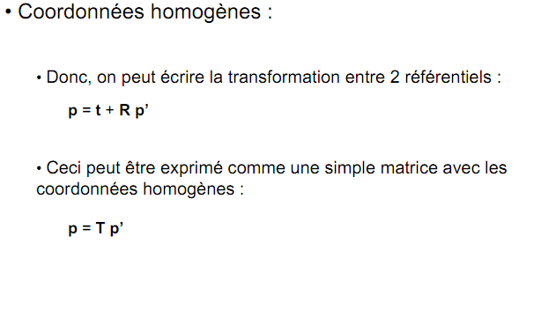
Matrice de changement de repères

Slide 24
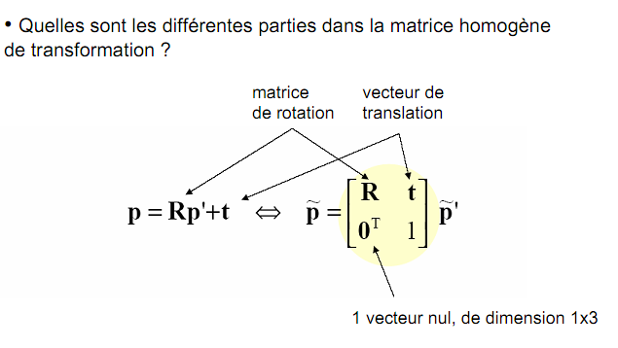
Matrice de changement de repères

Slide 25
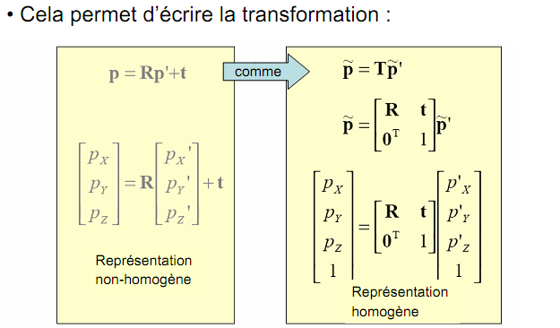
Matrice de changement de repères

Slide 26
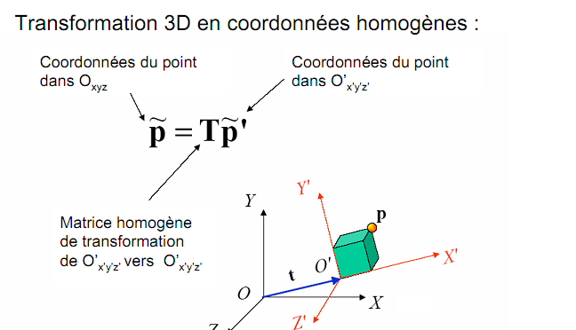
Matrice de changement de repères

Slide 27
Fin cours

